Slide 1
I dentini di Agata Secondo circolo di Pomigliano d’Arco
Plesso Rodari
Sezione P
Insegnante Pulcrano Maria Grazia

Slide 2
Attività
Ascoltare la storia
Costruire e giocare con i denti di Agata
Campi di esperienza
I discorsi e le parole
Il sé e l’altro
Il corpo e il movimento
La conoscenza del mondo

Slide 3
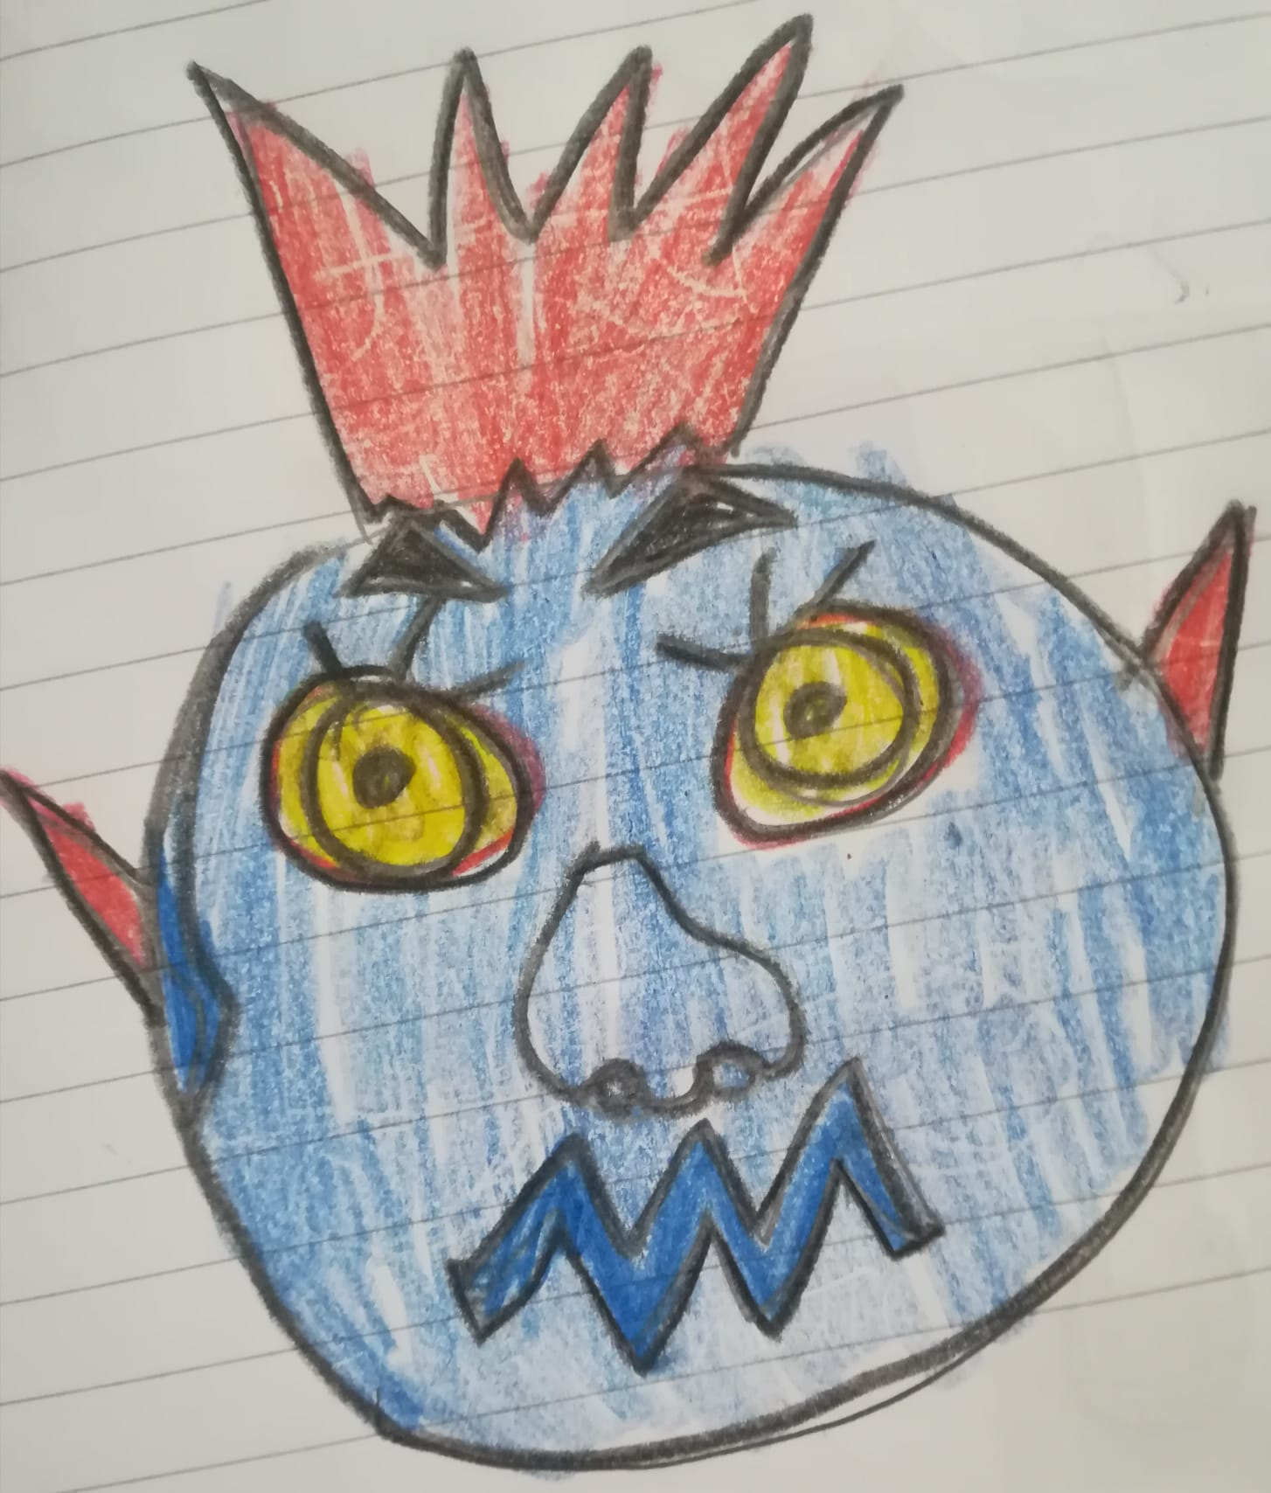
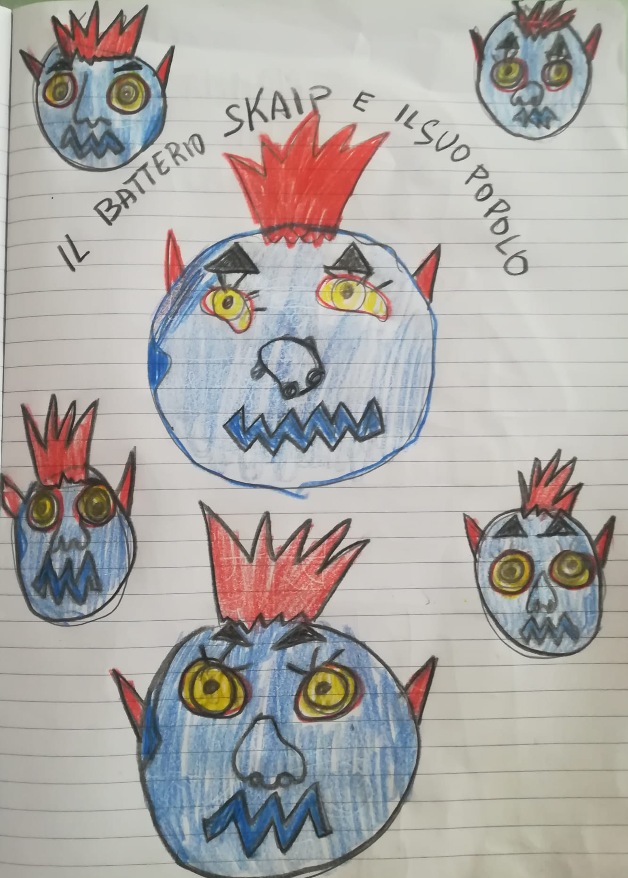
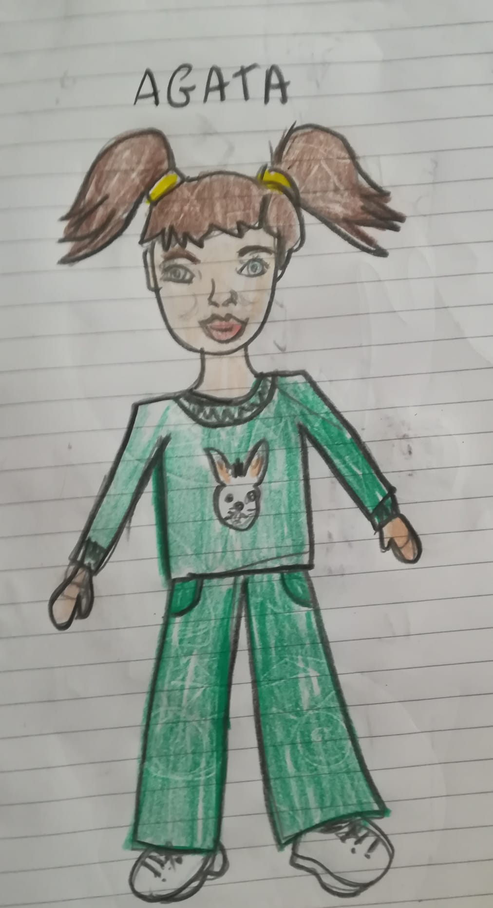
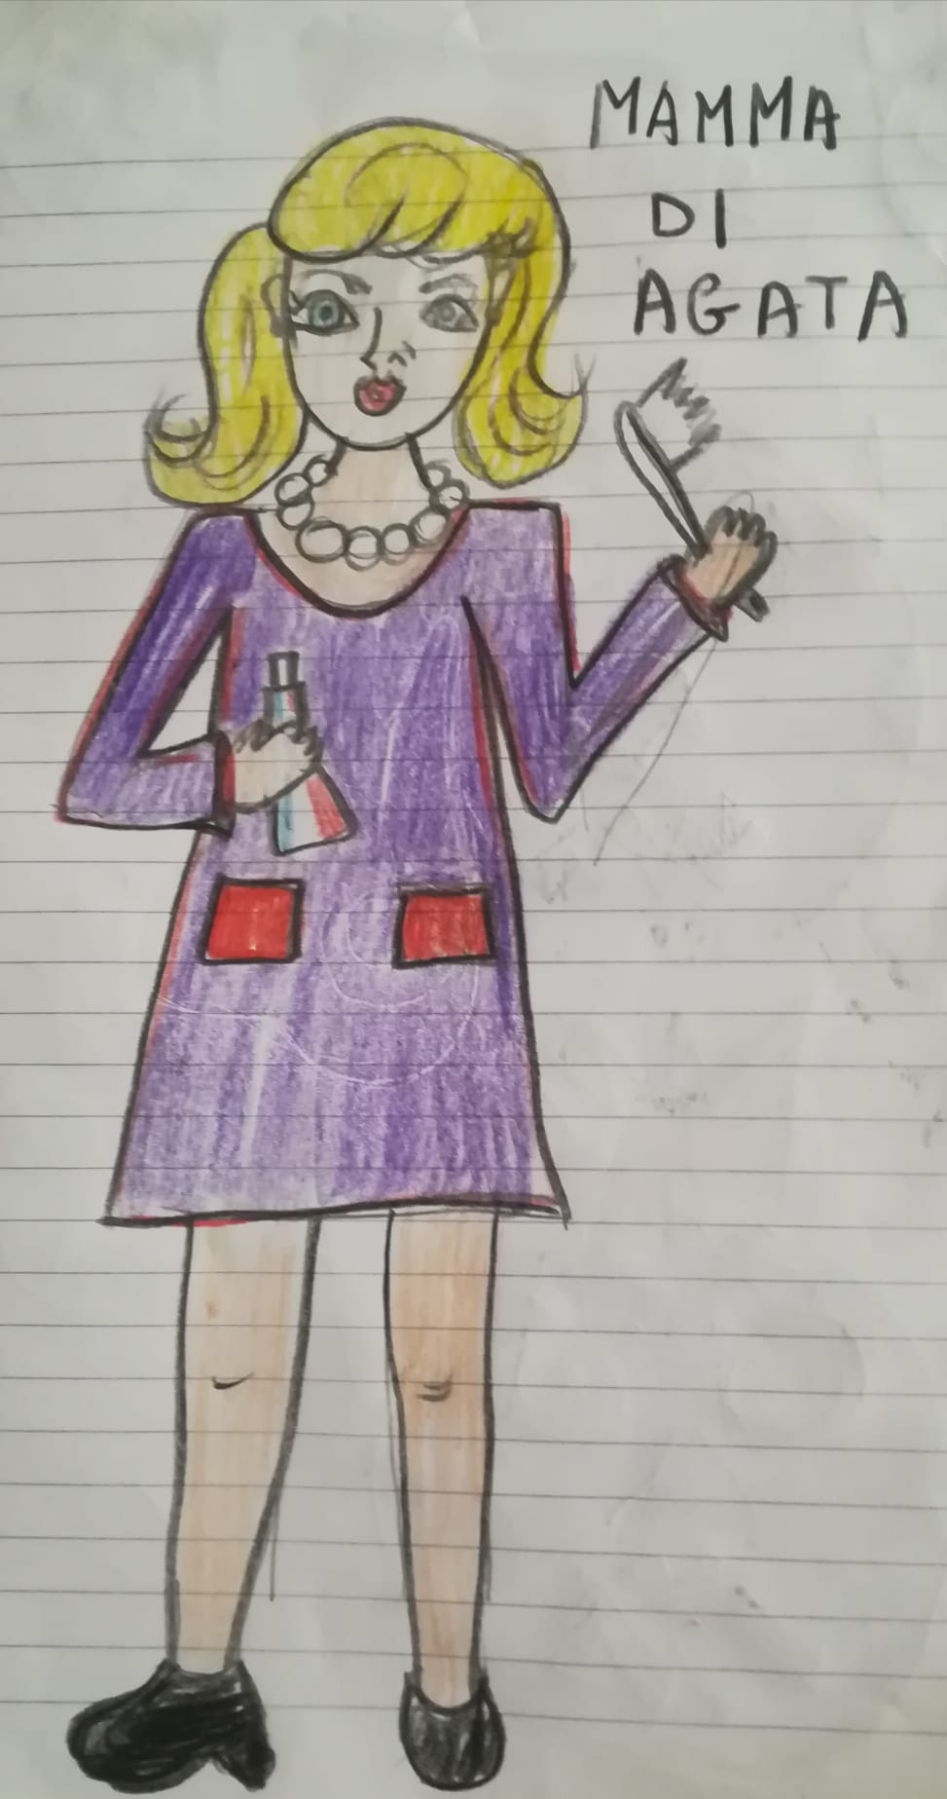
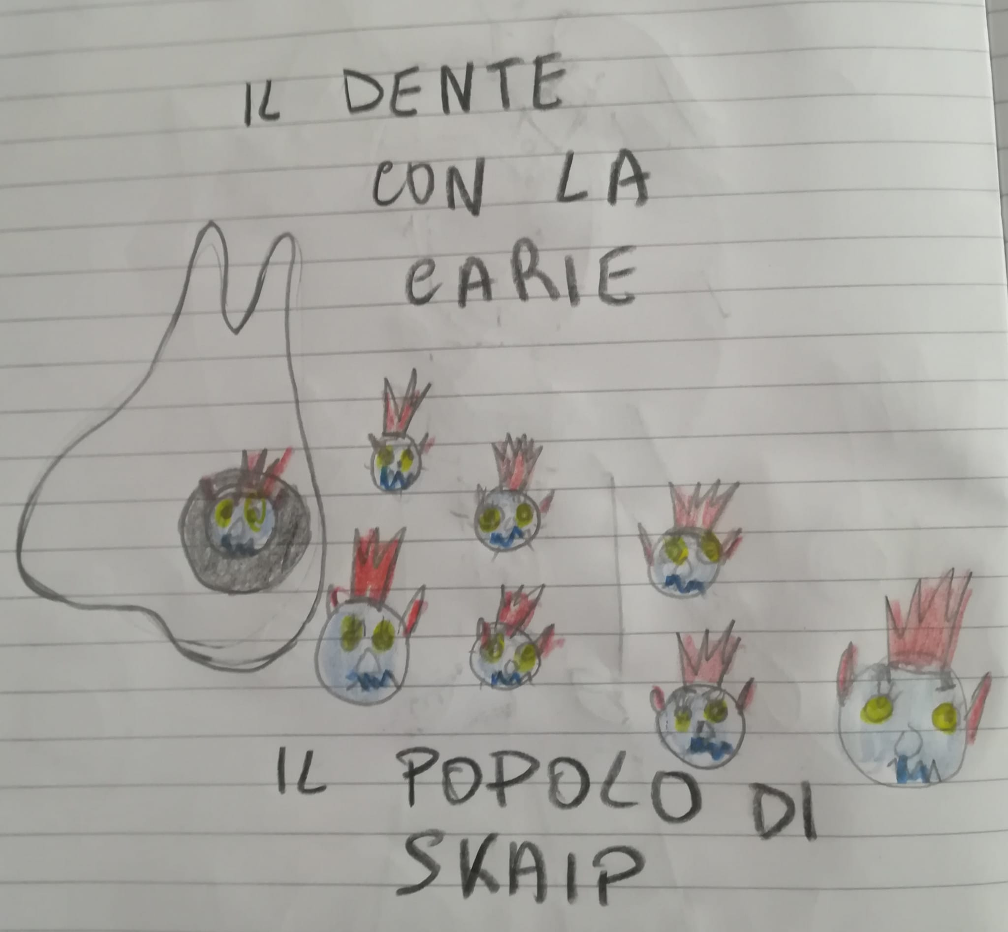
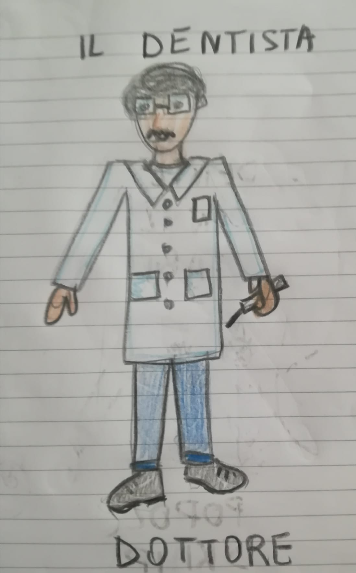

Slide 4
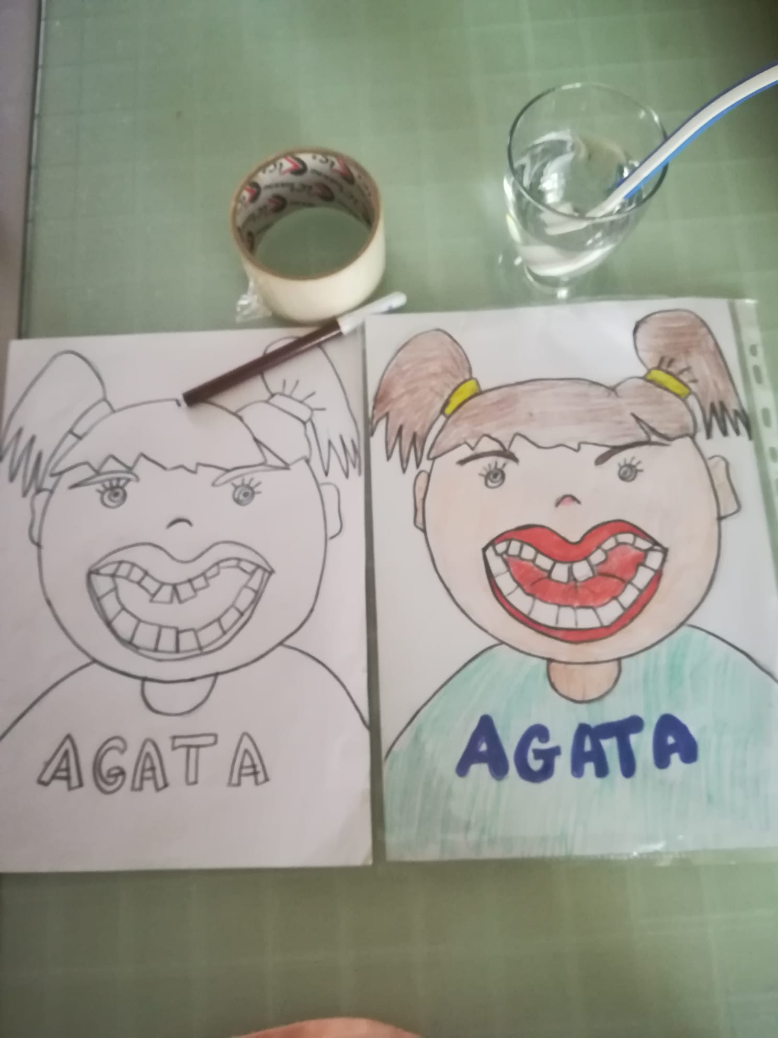
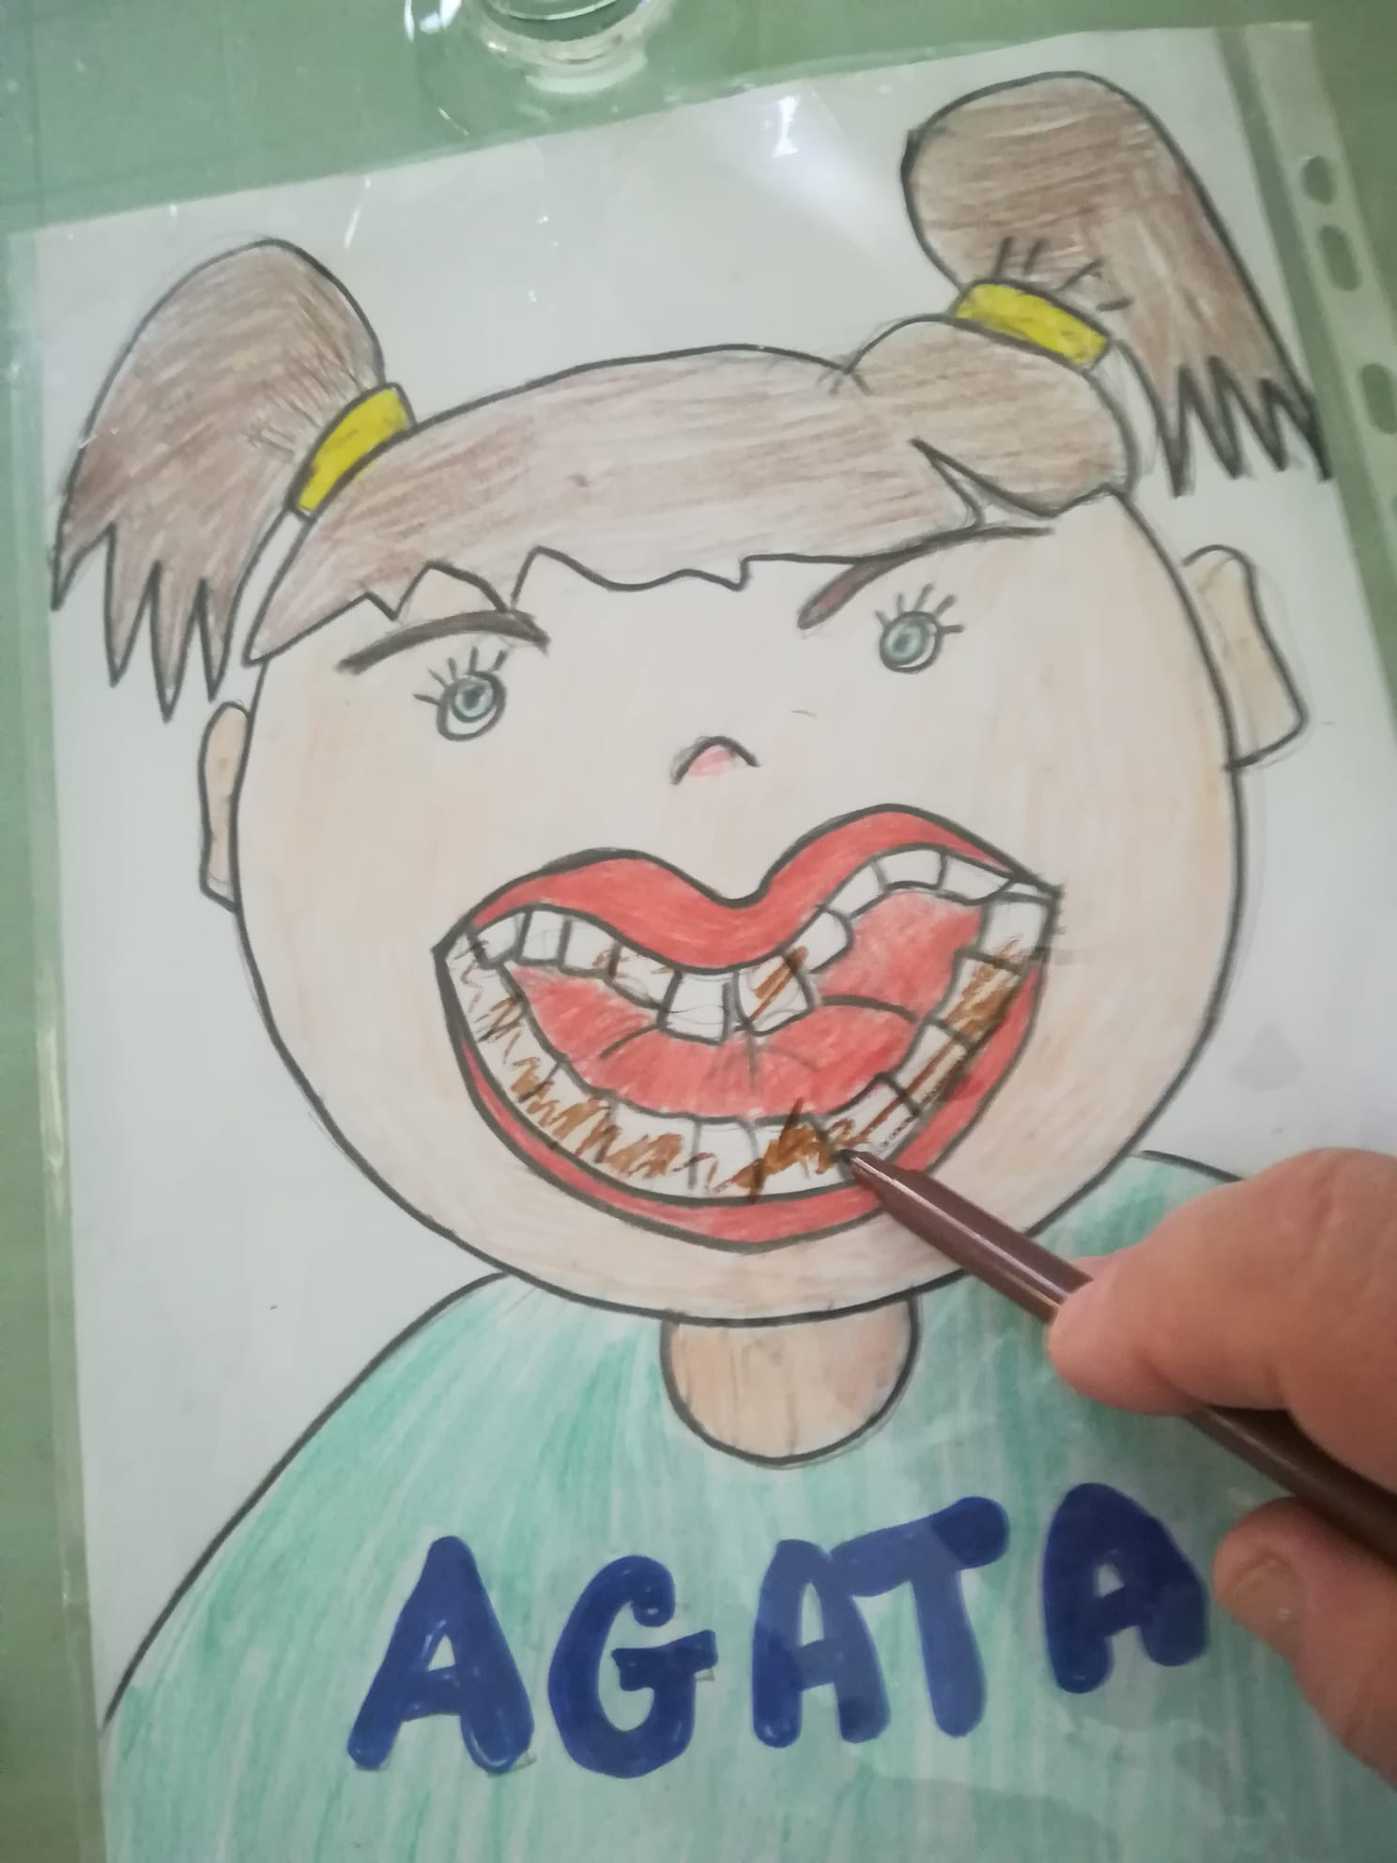
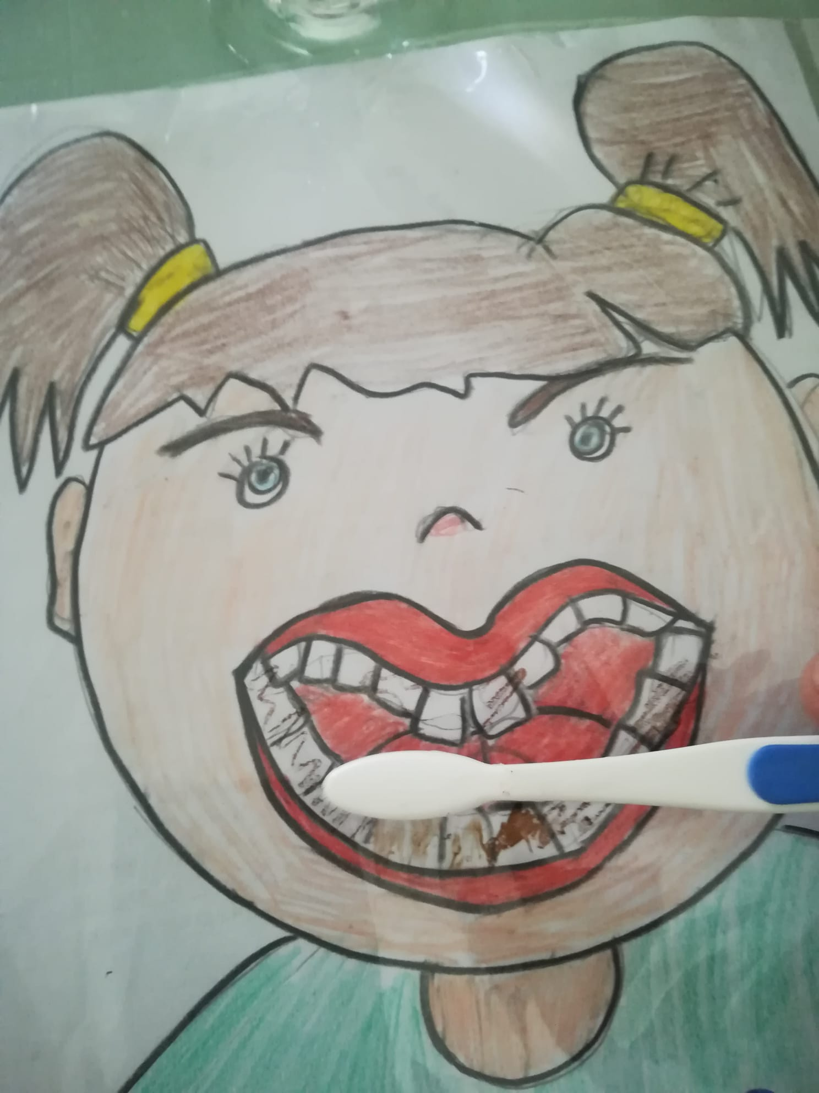
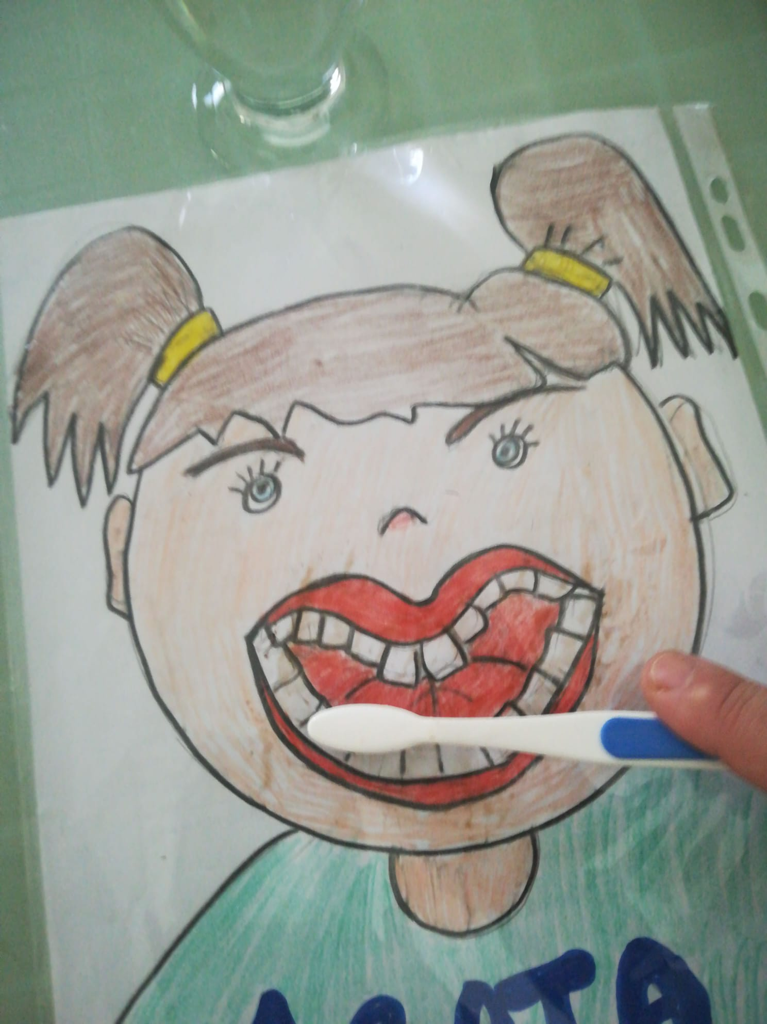
OCCORRENTE:
- FOGLI TRASPARENTI
FOGLIO BIANCO
SPAZZOLINO
UN BICCHIERE DI ACQUA
PENNARELLO
SCOTCH

